Slide 1
Darts
Készítette: Kapocsi Hunor, Pintér Bálint, Pap László

Slide 2
Program funkciói
3 játékmód
Célzás nehezítéssel
Pont számolása
Verseny (több játékos)

Slide 3
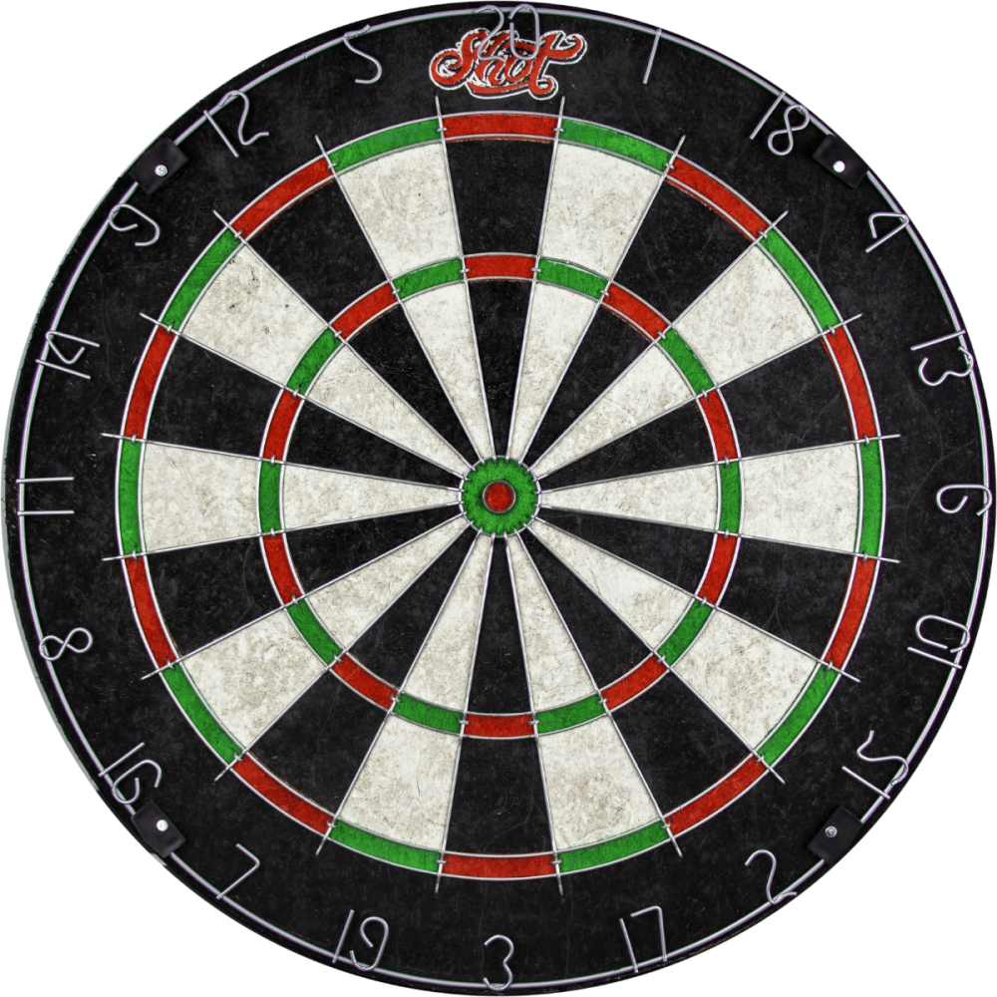
Vizuális terv
Célkereszt ami remeg
Pontszektorok canvas segítségével
Pontszámokat számolja
Points: 0

Slide 4
Feladatterv

Slide 5
Köszönjük a figyelmet!

